Slide 1
WebSockets, Event Loop, Blocking IO, Async com PHP
bit.ly/tnata
Thiago Natanael
Programador Full-Stack
Datasafer - datasafer.com.br

Slide 2
Objetivo
Apresentar ferramentas e recursos para nos introduzir no mundo da programação assincrona utilizando o nosso bom e velho PHP!

Slide 3
Porque eu preciso saber disso?
Resposta rápida: Você não precisa!

Slide 4
Como tradicionalmente usamos o PHP?
Websites
API's
Sistemas Web
Laravel
Wordpress

Slide 5
O que o PHP é capaz de fazer hoje em dia?
Live Streamming
Games
Long Running Scripts
AI
Gateways

Slide 6
O que realmente é o programador?
Resposta: Soluçionador de problemas!
O Conhecimento
A Criatividade
As Ferramentas

Slide 7


Leonardo Da Vinci

Slide 8
Porque eu preciso saber disso?
Resposta correta:
Para obter Conhecimento sobre Ferramentas afim de ser capaz de atingir a Criatividade na solução de Problemas
Programador Melhor!

Slide 9
Como construimos soluções com o PHP normalmente?
1º) Http Request Response Cicle - Server side processing
2º) Cli - Scripting
Delegamos o Socket e HTTP response cycle para outras ferramentas

Slide 10
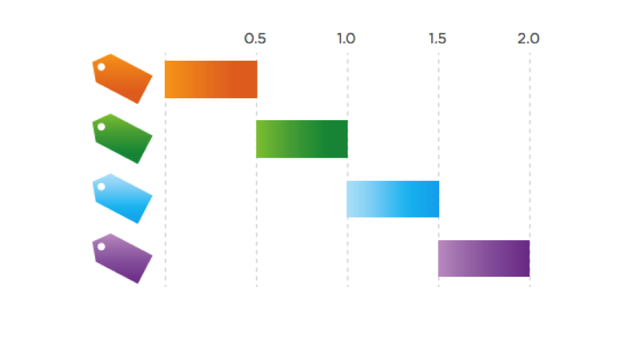
Fluxo de Execução Sincrona

Slide 11
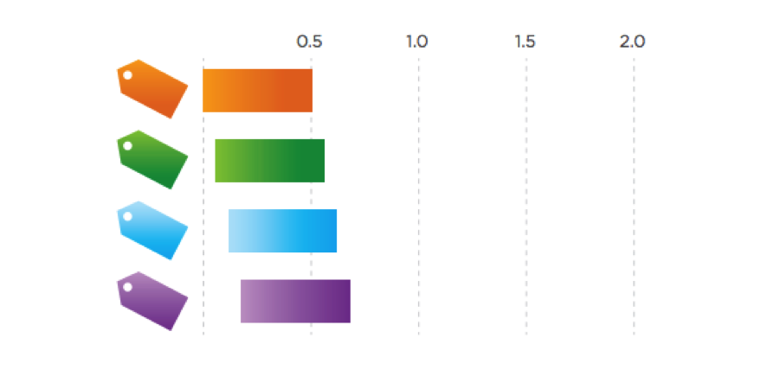
Fluxo de Execução Assincrona

Slide 12



Concorrência e Paralelismo

Slide 13

Assincronismo é, em geral, concorrência!

Slide 14
Paralelismo é naturalmente assincrono!

Slide 15
Recapitulando
Concorrência não é necessáriamente paralelismo!
Assincronismo e paralelismo dá match!
Paralelismo Nativo
https://github.com/spatie/async

Slide 16
Generators e Coroutines
O que são?
Porque que eu preciso saber isso?
Você não precisa…
Praticamente todos os frameworks de assincronismo fazem uso destas funções

Slide 17
O fator bloqueante...
O que significa "bloquear" no contexto de aplicação?
Tarefas Computacionais Intensivas
I/O

Slide 18

O que são Streams?
Mecanismo de leitura de dados através de fluxo

Slide 19
Event Loop
Uma estrutura de programa, que continuamente testa por eventos externos, e executa ações quando eles acontecem

Slide 20
WebSockets
Protcolo de comunicação intensa de duas vias em tempo real
Conexão persistente, bidirecional, baseado em eventos

Slide 21
Comparação com HTTP
Ambos estão no camada 7 da OSI do TCP
É desenhado para funcionar sobre as 80 and 443 do HTTP
Também suporta proxyes e intermediários, o que o torna "compatível" com o protocolo HTTP.
Para ser compatível ele utiliza o HTTP Upgrade header e muda do protocolo HTTP para WebSocket.

Slide 22
O que vem por ai?
Evoluindo o código
Assincronismo Orientado a Objetos?
O Paradigma Funcional?
Laravel e Assincronismo?
Performance e Benchmarking
Ferramentas de Benchmarking?
Benchmarking em Websockets?
Comparação com outras linguagens?

Slide 23
Referências
Referências
https://gnugat.github.io/2014/04/30/php-generators-and-coroutines.html
https://sergeyzhuk.me/tag/asyncphp/
Bibliotecas
Amp - https://github.com/amphp/amp
Artax - https://github.com/amphp/artax
Swoole - https://www.swoole.co.uk/
Spatie Async - https://github.com/spatie/async
React PHP - https://reactphp.org/
Ratchet - http://socketo.me/

